Slide 1
Lecture 3
User Interface Design

Slide 2
Topik
Tips dan teknik dalam User Interface Design
Prototyping
Interface Flow Diagrams

Slide 3
Tips dan Teknik
User Interface Design …………….(1)
Consistency
  Konsisten dalam peletakan komponen
  Konsisten dalam warna, font, ukuran
  Konsisten dalam segala hal
Set standards and stick to them
  Pakai standar yang sudah ada
  Bila tidak ada, buat yang baru dengan menggunakan tombol-tombol yang jarang dipakai

Slide 4
Tips dan Teknik
User Interface Design …………….(2)
Explain the rules
  User perlu tahu cara kerja aplikasi
  Biasanya pakai help online
  Aturannya juga harus konsisten
Support both novices and expert
  Misal, untuk novice harus ada menu pop up lengkap sedangkan untuk expert perlu tool bar, speed bar, shortcut
4

Slide 5
Tips dan Teknik
User Interface Design …………….(3)
Navigation between screens is important
  Harus ada kesinambungan antar layar yang satu dengan berikutnya
  Masing-masing user punya pemikiran yang berbeda sehingga sistem yang kita buat harus flexible dan mendukung pendekatan yang dipakai
  Buat dulu interface flow diagram, sehingga jelas dari menu satu bisa ke menu apa saja, atau bagaimana dari layar tertentu bisa langsung ke main menu

Slide 6
Tips dan Teknik
User Interface Design …………….(4)
Navigation within a screen (form) is important
  Kiri ke kanan, atas ke bawah
  Tab order harus urut, jangan lompat-lompat
Word your messages and labels appropriately
  Jangan sampai susah dimengerti atau dapat menimbulkan persepsi yang berbeda
  Kata atau kalimat lengkap itu lebih baik dari pada pakai kode
  Contoh: nama (nama lengkap, panggilan, dsb)
  alamat (alamat asal, alamat surat, dsb)

Slide 7
Tips dan Teknik
User Interface Design …………….(5)
Understand your widget (component)
  Pakai sesuai fungsinya
  misal: radio button untuk gender, check box untuk hobi
  Tentukan standarnya, misal harus ada yang dipilih tidak boleh dikosongi
Look at other applications with a grain of salt
  Misal program yang dibuat oleh Microsoft
  Hati-hati, bila kurang baik atau kurang cocok jangan digunakan

Slide 8
Tips dan Teknik
User Interface Design …………….(6)
Use color appropriately
  Jangan hanya pakai warna, tapi imbangi dengan kata-kata (pikirkan kemungkinan user yang buta warna)
  Jika clik sesuatu, yang berubah jangan hanya warnanya saja, tapi juga keterangannya
  Ingat tidak semua warna bisa ditampilkan sama dalam operating system yang berbeda
Follow the contrast rule
  Pakai background gelap dan tulisan terang (atau sebaliknya)
  sebaiknya: teks biru pada background putih
  jangan: teks biru pada background merah

Slide 9
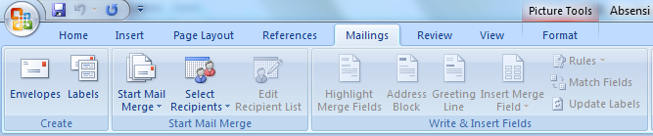
Tips dan Teknik
User Interface Design …………….(7)
Use Fonts appropriately
  Pakai font yang mudah dibaca
  Jangan memakai terlalu banyak jenis font pada satu layar
Gray things out, do not remove them
  Disable bila menu tidak boleh dipilih

Slide 10
Tips dan Teknik
User Interface Design …………….(8)
Use non destructive default buttons
  Pakai tombol yang spesifik dan konfirmasikan ulang
  Jangan pakai tombol ‘del’ sebagai default
Alignment of fields
  Field label → rata kanan
  Field isian → rata kiri

Slide 11
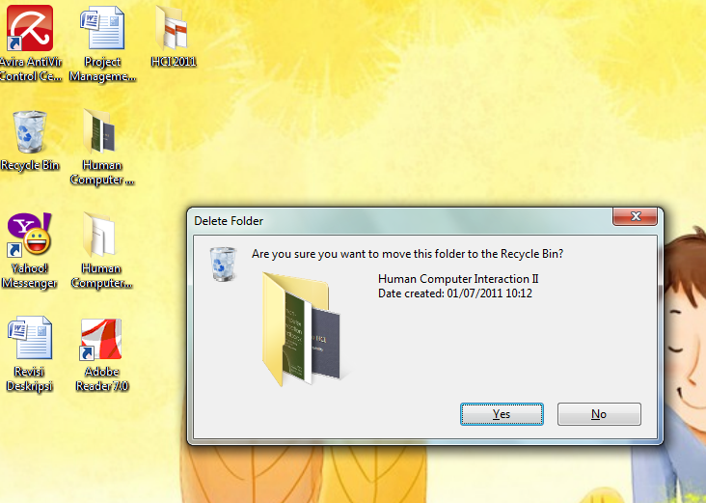


Slide 12
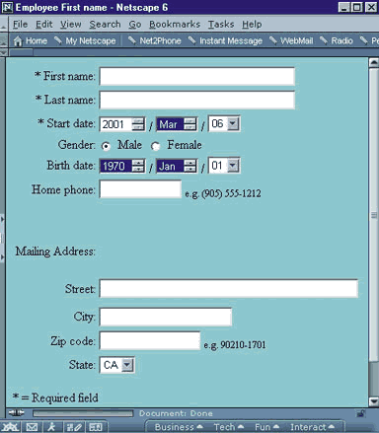

Slide 13
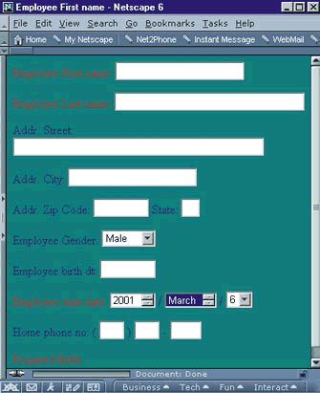

Slide 14
Tips dan Teknik
User Interface Design …………….(9)
Justify data appropriately
  Integers → rata kanan
  Decimal → align floating point numbers
  Strings → rata kiri
Do not create busy screens
  Mayhew (1992):
  Overall density of the screen <= 40%
  Local density within groups <= 62%

Slide 15
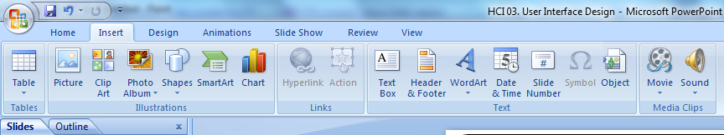
Tips dan Teknik
User Interface Design …………….(10)
Group things on the screen effectively
  Kelompokan data yang berhubungan
  Pakai tab atau batasi dengan box

Slide 16
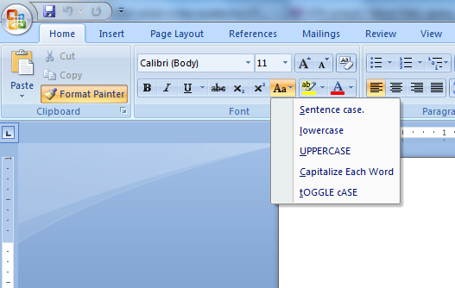
Tips dan Teknik
User Interface Design …………….(11)
Open window in the center of the action
  Misal tampilan error message, tampilkan di tempat yang di klik

Slide 17
Tips dan Teknik
User Interface Design …………….(12)
Pop-up menus should not be the only source of functionality
  Semua fungsi yang ada di menu pop up harus ada di pull down menu, karena tidak semuanya ada di pop up.

Slide 18
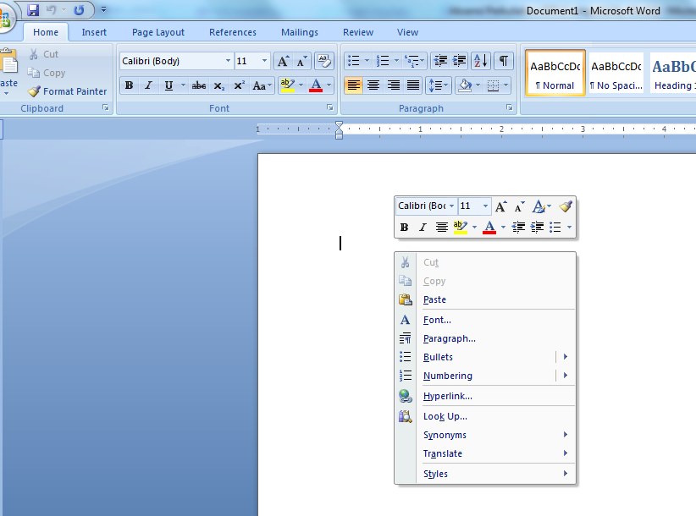

Slide 19
Prototyping
Prototyping adalah teknik analisa yang sifatnya iterative dimana user terlibat secara aktif dalam menentukan form atau laporan.
Merupakan cara analisa yang disarankan dalam desain user interface
Tujuannya menyesuaikan dengan keinginan user (layout sudah pasti benar)

Slide 20
Prototyping Stages
Pastikan keinginan user
  Interviews, CRC (Class Responsibility Collaborator) sessions, Use-case sessions
Buat prototype
  Gunakan tools yang tepat (lebih cepat lebih baik)
Evaluasi prototype
  Tujuannya untuk mendeteksi apakah prototype yang dibuat sudah sesuai dengan keinginan user
Pastikan prototype yang dibuat sudah sesuai
  Jika belum sesuai dengan keinginan user, maka kembali ke step 1 lagi
  Hentikan proses pembuatan prototype bila sudah tidak ada perubahan yang signifikan

Slide 21
Prototyping Tips and Techniques
Gunakan komponen, form, warna yang umum dan standar sehingga user terbiasa
Evaluasi prototype dengan user yang memakai
Buat jadwal dan target kapan prototype bisa selesai
Gunakan tools supaya lebih cepat (biasanya visual software)

Slide 22
Prototyping Tips and Techniques
Libatkan user dalam pembuatan prototype
Prototype harus dimengerti oleh user
Levelnya: pakai tulisan tangan, form kosongan, form dengan contoh data
jangan habiskan banyak waktu hanya sekedar untuk memperbaiki tampilan

Slide 23
Interface Flow Diagrams
Interface Flow Diagrams menunjukkan hubungan antara user interface components, screens and reports, yang ada pada aplikasi yang kita buat

Slide 24
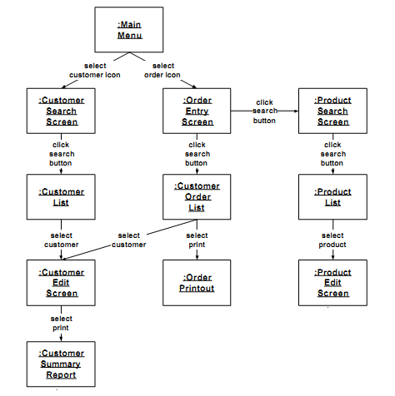

Slide 25
HADIAH
BUAT IFD (aplikasi yang sudah dibuat) dan IFD aplikasi yang ada diluar
Buat rangkuman penggunaan Tools google Web Designer
https://www.google.com/webdesigner/
Buat interface / buat ulang (aplikasi yang sudah dibuat) menggunakan Google Web Designer
1-<number>

Slide 26
Bacaan
Ambler, S.W. 2000, User Interface Design: Tips and Techniques, http://www.ambysoft.com

